Slide 1


Zasady Konkursu „Senior+”, edycja 2022
Moduł I
16.12.2021

Slide 2


Program jest elementem polityki społecznej państwa
w zakresie wsparcia finansowego jednostek samorządu
w realizacji zadań własnych określonych w art. 17 ust. 2 pkt 3, art. 19 pkt 11 oraz art. 21 pkt 5 ustawy o pomocy społecznej, wsparcie to ma na celu poprawę jakości życia seniorów w środowisku lokalnym.

Slide 3
Beneficjent pośredni programu
Program wieloletni Senior+ skierowany jest do j.s.t. (szczebla gminnego, powiatowego i województwa), których strategie rozwoju pomocy społecznej uwzględniają rozwój infrastruktury dla osób starszych lub w których brak jest innej infrastruktury pomocy społecznej tego typu.
Beneficjent bezpośredni programu
Program skierowany jest do osób nieaktywnych zawodowo powyżej 60 roku życia.

Slide 4
Dzienny Dom „Senior+” i Klub „Senior+” są ośrodkami wsparcia, tj. jednostkami organizacyjnymi pomocy społecznej. Mogą funkcjonować jako samodzielne jednostki.
Ponadto, na podstawie art. 111 a ustawy o pomocy społecznej, gmina może połączyć:
ośrodek pomocy społecznej z ośrodkiem wsparcia, z wyłączeniem ośrodka wsparcia dla osób z zburzeniami psychicznymi;
centrum usług społecznych, o którym mowa w ustawie z dnia 19 lipca 2019 r. o realizowaniu usług społecznych przez centrum usług społecznych, z ośrodkiem wsparcia, z wyłączeniem ośrodka wsparcia dla osób z zaburzeniami psychicznymi;
Dom pomocy społecznej dla osób w podeszłym wieku lub osób przewlekle somatycznie chorych z ośrodkami wsparcia przeznaczonych dla osób starszych.

Slide 5


W ramach modułu 1 jednostka samorządu terytorialnego może złożyć (jeden raz w roku) 2 oferty, w tym nie więcej niż 1 ofertę dotyczącą:
Utworzenie lub wyposażenia Dziennego Domu „Senior+”;
Utworzenie lub wyposażenie Klubu „Senior+”.

Slide 6
Placówki Senior+
Tworzenie placówki polega na przebudowie lub remoncie, w rozumieniu przepisów ustawy dnia 7 lipca 1994 r. Prawo budowlane (Dz. U. z 2020 r. poz. 1333, z późn.zm.), już istniejących obiektów albo ich części, i realizacji usług w zakresie dostosowanym do potrzeb seniorów.

Slide 7
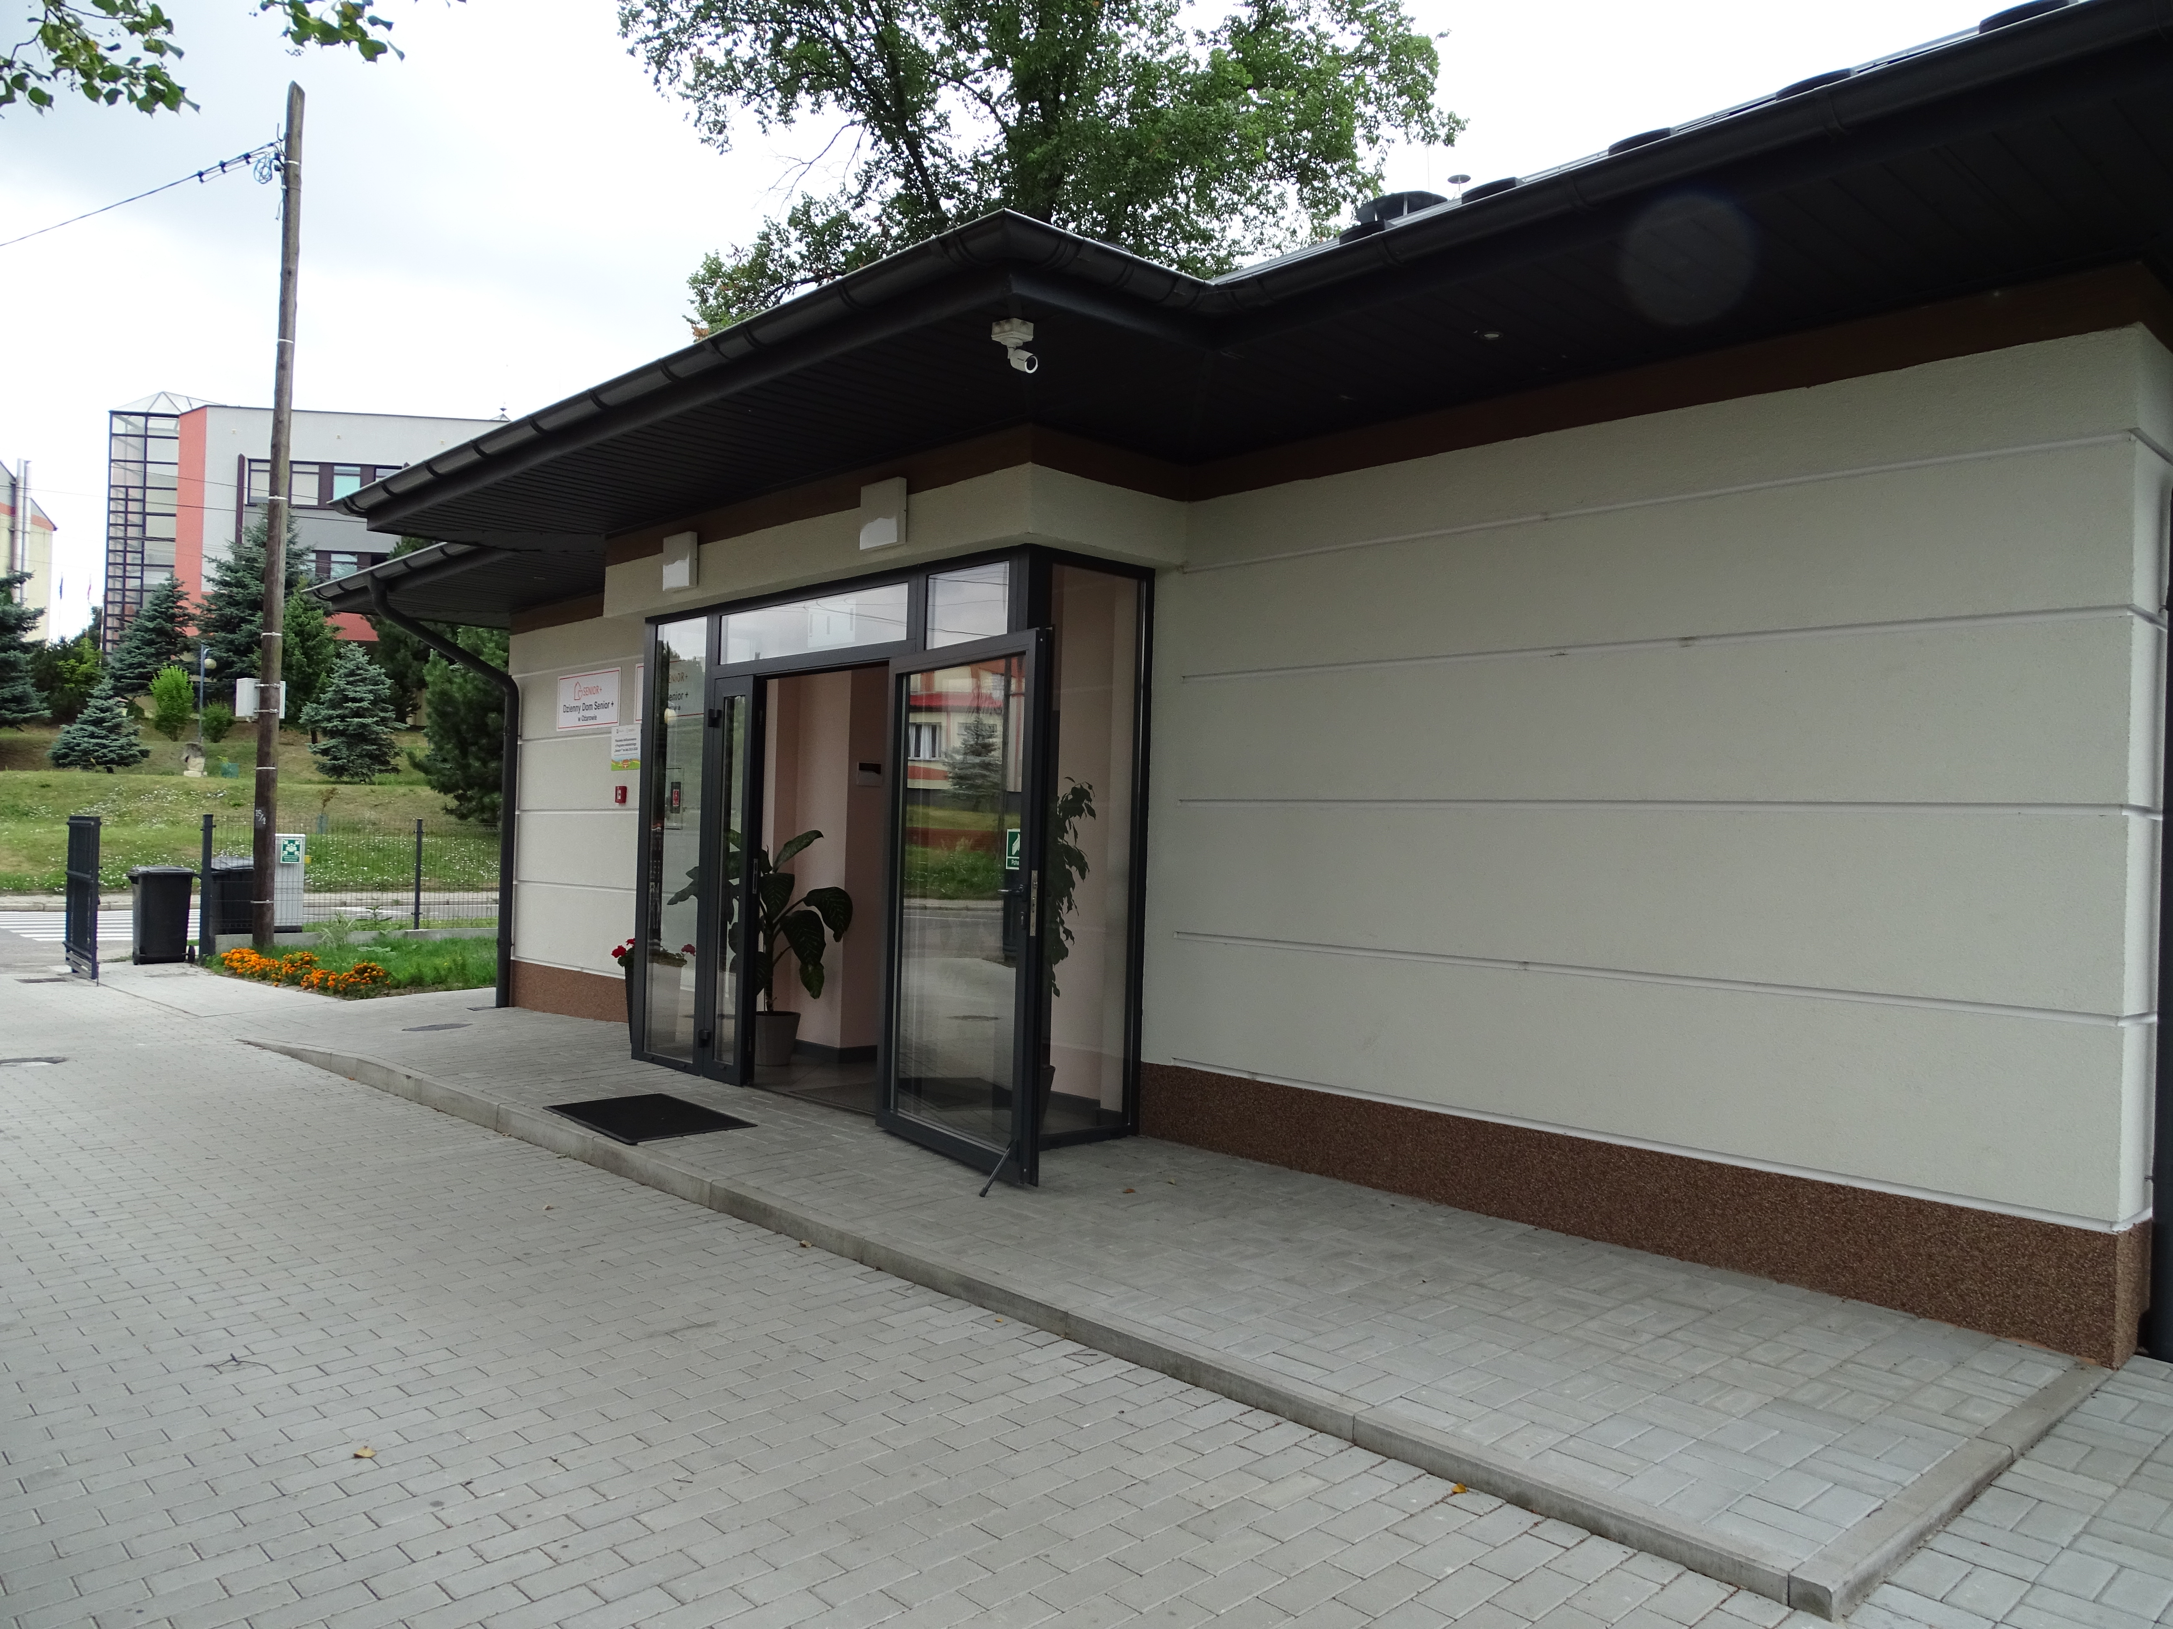
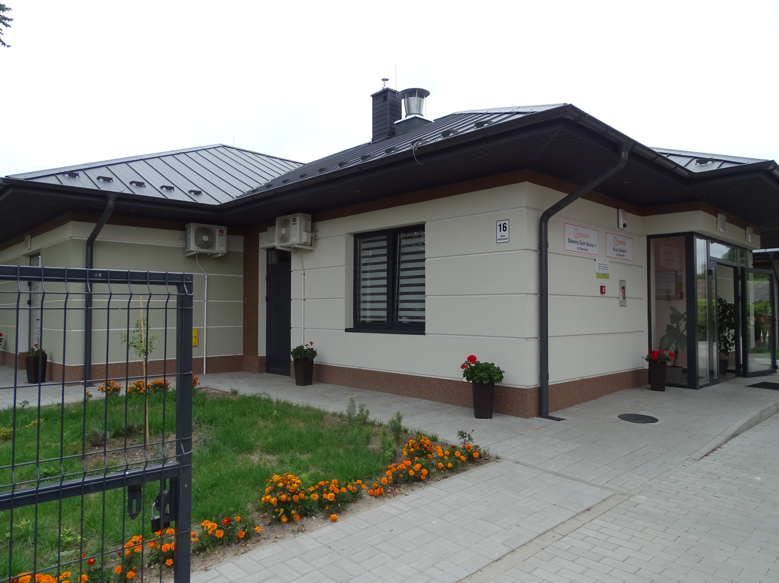
Placówka musi zostać utworzona w obrębie 1 budynku! Placówki powinny być usytuowane w miejscu dostępnym dla seniorów oraz powinny być przystosowane do potrzeb oraz możliwości osób niepełnosprawnych. Jeżeli infrastruktura nie jest dostosowana do potrzeb osób niepełnosprawnych, to w ofercie powinno znaleźć się jednoznaczne zapewnienie, że j.s.t. w ramach zadania zlikwiduje bariery funkcjonalne!!!

Slide 8


Wydatki inwestycyjne poniesione w ramach modułu I mogą dotyczyć tylko przebudowy pomieszczeń lub budynku!
Nie ma możliwość sfinansowania w ramach programu prac wykończeniowych w nowym budynku!
Nie jest możliwe sfinansowanie z programu kosztów rozbudowy już istniejących budynków!
W przypadku gdy budynek nie jest własnością jednostki samorządu terytorialnego, dofinansowanie w ramach modułu I programu przysługuje jedynie na wyposażenie ośrodka wsparcia!
W budynku w którym znajdują się inne podmioty poza ośrodkiem wsparcia „Senior+ nie można remontować np. dachu jest to koszt niekwalifikowany!
W ramach dotacji nie można finansować remontu/budowy architektury ogrodowej!

Slide 9

WARUNKI LOKALOWE
Standard warunków lokalowych w Dziennym Domu „Senior+” i w Klubie „Senior+” uważa się spełniony, jeżeli powierzchnia użytkowa przypadająca na jedno miejsce wynosi nie mniej niż 5 m².
Pomieszczenia należące do ośrodków wsparcia „Senior+”, w budynku będących siedzibą również innych podmiotów, nie mogą stanowić części wspólnych (np. łazienek czy szatni).

Slide 10
Minimalny Standard pomieszczeń dziennego domu senior+:
1 pomieszczenie ogólnodostępne wyposażone w stoły i krzesła (lub kanapy fotele) pełniące funkcji sali spotkań, jadalni;
pomieszczenie albo pomieszczenia kuchenne lub aneks kuchenny, wyposażone
w sprzęty, urządzenia i naczynia do przygotowania i spożycia posiłku;
1 pomieszczenie do utrzymania lub zwiększenia aktywności ruchowej lub kinezyterapii wyposażone w podstawowy sprzęt, odpowiedni do potrzeb i sprawności seniorów;
pomieszczenie pełniące funkcję szatni dla seniorów z indywidualnymi szafkami;
łazienka wyposażona w 2 toalety (dla kobiet i mężczyzn), umywalkę i prysznic z krzesełkiem, uchwytem pod prysznicem;

Slide 11
Podwyższony Standard Dziennego Domu Senior+:
1 pomieszczenie klubowe z biblioteczką i prasą, wyposażone w sprzęt RTV, komputer
z dostępem do Internetu, kanapy i fotele,
pomieszczenie do odpoczynku z miejscami do leżenia,
1 pomieszczenie do terapii indywidualnej lub poradnictwa rozumianego jako szeroko pojęta praca socjalna,
wydzielone miejsce na pralkę i odpowiednio wyposażone miejsce do prasowania.,
pokój zabiegowo-pielęgniarski.

Slide 12
MINIMALNY STANDARD DLA KLUBU SENIOR+:
pomieszczenie ogólnodostępne wyposażone w stoły i krzesła (lub kanapy i fotele) pełniące funkcję sali spotkań,
pomieszczenie albo pomieszczenia kuchenne lub aneks kuchenny, wyposażone w sprzęty, urządzenia i naczynia do przygotowania i spożycia posiłku,
łazienka wyposażona w 2 toalety (dla kobiet i mężczyzn)
i umywalkę,
wydzielone miejsce pełniące funkcję szatni dla seniorów.

Slide 13
PODWYŻSZONY STANDARD KLUBU SENIOR+:
pomieszczenie do zajęć rehabilitacyjno-ruchowych wyposażone w drabinki, materace oraz inne niezbędne wyposażenie stosownie do wieku uczestników
pomieszczenie klubowe wyposażone w sprzęt RTV, komputer
z dostępem do Internetu, kanapy i fotele
łazienkę wyposażoną w prysznic z krzesełkiem oraz uchwyty pod prysznicem.

Slide 14
Niezachowanie minimalnego standardu lokalowego i kadrowego ośrodka, określonego w programie, może skutkować nie kwalifikowalnością części dotacji, przeznaczonej na zapewnienie funkcjonowania danego ośrodka, za okres niezachowania wskazanego standardu. Dotacja podlega w takiej sytuacji zwrotowi jako pobrana w nadmiernej wysokości.
Ministerstwo Rodziny i Polityki Społecznej nie wyraża zgody na komercyjne wynajęcie pomieszczeń ośrodka wsparcia dofinansowanego ze środków programu wieloletniego „Senior+”. W ośrodku wsparcia nie mogą też mieć siedziby inne podmioty. Dozwolone jest jedynie wykorzystanie pomieszczeń należących do ośrodka wsparcia „Senior+” na bezpłatną działalność pomocową dla mieszkańców gminy, po godzinach funkcjonowania ośrodka wsparcia.

Slide 15

Program zakłada dwa źródła finansowania na utworzenie lub wyposażenie placówki (dotacja
z Programu oraz środki własne jednostki samorządu terytorialnego). Nie jest możliwe zabezpieczenie środków finansowych na wkład własny ze strony innego podmiotu (np. NGO).
Środki z dotacji w ramach modułu I nie mogą stanowić więcej niż 80% całkowitej wartości zadania. Wkład własny j.s.t. nie może być niższy niż 20% całkowitej wartości zadania.

Slide 16
Moduł I | Zakres | Dzienny Dom Senior + | Klub Senior +
 | Utworzenie i/lub wyposażenie placówki „Senior +”, w tym: | Jednorazowa, maksymalna kwota dotacji dla zadania w ramach Modułu I wynosi 400 tys. zł | Jednorazowa, maksymalna kwota dotacji dla zadania w ramach Modułu I wynosi 200 tys. zł
 | W przypadku gdy budynek nie jest własnością jednostki samorządu terytorialnego, dofinasowanie w ramach modułu I Programu przysługuje jedynie na wyposażenie ośrodka wsparcia.
Maksymalny poziom dofinansowania zadania w ramach Senior+ |  | Nie więcej niż 80%
Wymagany wkład własny w zakresie utworzenia i wyposażenia placówki „Senior +” |  | Nie mniej niż 20% całkowitej wartości zadania

Slide 17
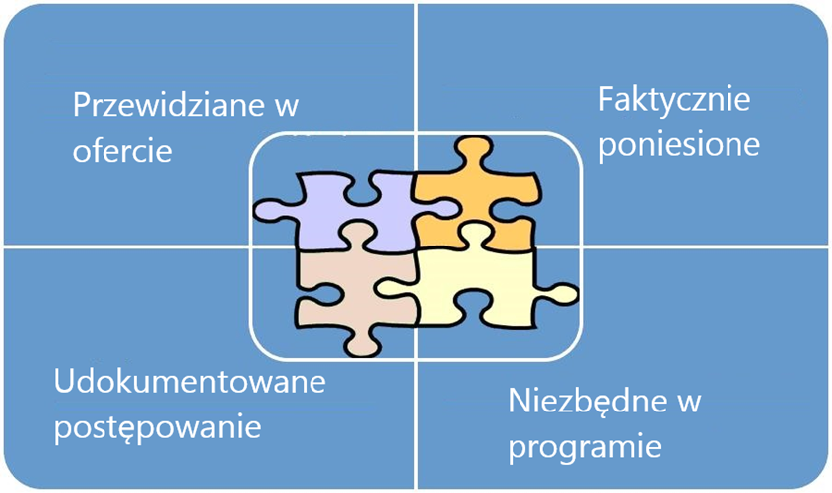
Zgodnie z treścią ogłoszenia o konkursie:
Za kwalifikowalność kosztów na każdym etapie odpowiada Oferent/Zleceniobiorca (jednostka samorządu terytorialnego).
Koszty kwalifikowalne
Koszty, które spełniają kryteria założone
w Programie
Koszty, które będzie można rozliczyć

Slide 18
Szczegółowy sposób realizacji programu, sposób wyboru ofert, warunki otrzymania i wykorzystywania dotacji, minimalny standard placówek oraz poziom zatrudnienia pracowników, określa program wieloletni „Senior+” na lata 2021-2025, który stanowi integralną część ogłoszenia i porozumienia o dofinasowaniu zadania realizowanego w ramach programu wieloletniego „Senior+” na lata 2021-2025 Edycja 2022.

Slide 19
Zas
Zasady dotyczące składania ofert
W konkursie ogłoszonym w ramach programu należy złożyć ofertę w wersji elektronicznej wypełnioną w Generatorze Ofert jest dostępny na stronie internetowej
https://das.mrips.gov.pl

Slide 20
Zas
Zasady dotyczące składania ofert
Uwaga!
Przed przystąpieniem do wypełnienia oferty w GO należy wnikliwie zapoznać się z:
Ogłoszeniem o konkursie
https://www.gov.pl/web/rodzina/ogloszenie-o-otwartym-konkursie-ofert-w-ramach-programu-wieloletniego-senior--na-lata-2021-2025-edycja-2022
Programem Wieloletnim „Senior+” na lata 2021-2025 (M.P. 2021, poz. 10)

Slide 21

Zas
Złożoną w generatorze ofertę, która otrzymała w systemie unikalny numer, należy zapisać na komputerze, podpisać kwalifikowanym podpisem elektronicznym przez osoby upoważnione do reprezentowania jednostki samorządu terytorialnego i – kontrasygnowaną przez skarbnika, wraz z wymaganymi załącznikami – przesłać w wersji elektronicznej do Świętokrzyskiego Urzędu Wojewódzkiego za pośrednictwem poczty e-PUAP. W przypadku braku możliwości złożenia na dokumentacji elektronicznej (EPUAP) podpisów przez wszystkie uprawnione osoby, należy przesłać skany z podpisami
i pieczęciami tych osób).

Slide 22
Zas
WYMAGANE ZAŁĄCZNIKI:
01
Oferta Senior+
Oświadczenie o kwalifikowalności VAT
-Oświadczenie o kwalifikowalności VAT
-Tabela w ukladzie paragrafowym
-Program inwestycyjny
-Rzut budynku
-Pelnomocnictwo
-Umowa o partnerstwie
02
Tabela w układzie paragrafowym

Slide 23
Zas
WYMAGANE ZAŁĄCZNIKI:
01
03
Program inwestycyjny
W przypadku planowanej realizacji przebudowy budynku – bezwzględnie wymagany jest program inwestycyjny wraz z oświadczeniem o prawie do dysponowania nieruchomością na cele budowlane (druk B-3).
Programu Inwestycyjny dotyczy przebudowy –
nie remontu!
02

Slide 24
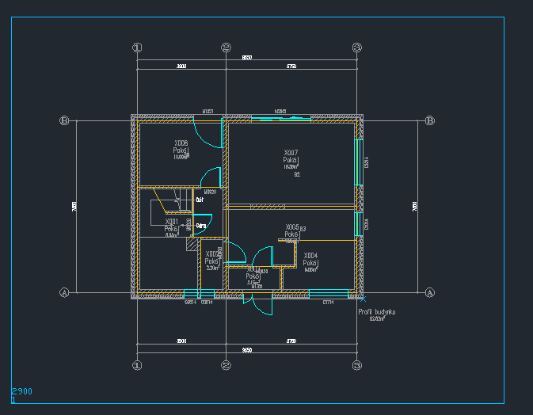
Zas
WYMAGANE ZAŁĄCZNIKI:
01
W przypadku oferty, w ramach której przewidywana jest inwestycja budowlana, należy dołączyć do oferty rzut budynku z oznaczeniem pomieszczeń i metrażu.
04

Slide 25
WYMAGANE ZAŁĄCZNIKI:
01
Pełnomocnictwo do złożenia oferty w imieniu oferenta,
w przypadku podpisywania oferty przez inne osoby - wskazane przez organy właściwe do jej złożenia
05
06
Umowę o partnerstwie - w przypadku składania oferty w partnerstwie z podmiotami wymienionymi w art. 3 ust. 2 i 3 ustawy
o dz.p.p. i o wolontariacie;

Slide 26
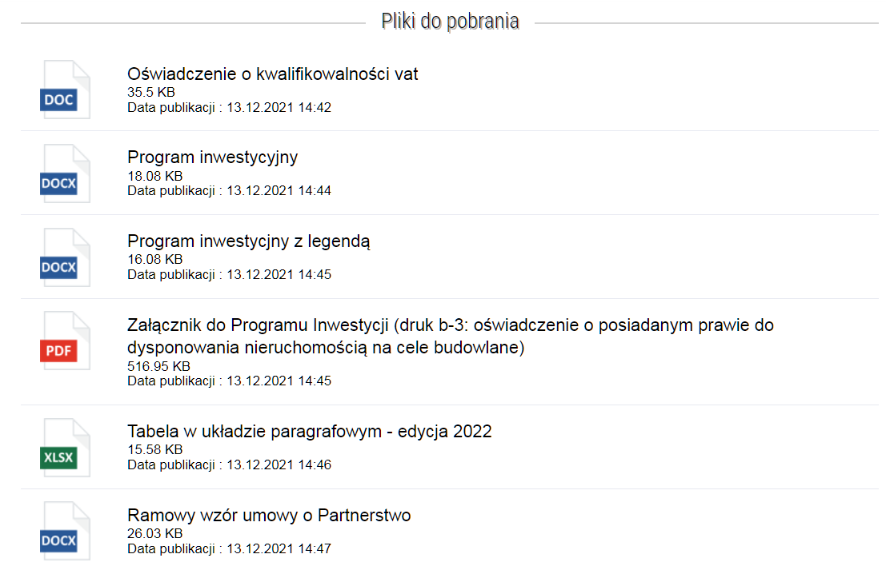
Zas
WYMAGANE ZAŁĄCZNIKI:

Slide 27

Zas
TERMINY
Termin składania ofert do ŚUW upływa z dniem
11 stycznia 2022 roku:
W GO oferta musi wpłynąć nie później niż do godz. 16⁰⁰
Termin przekazywania ofert za pośrednictwem EPUAP upływa o godz. 24⁰⁰.
11
STYCZNIA

Slide 28
TRWAŁOŚĆ REALIZACJI ZADANIA
Jednostki samorządu są zobowiązane do wykazania utrzymania trwałości realizacji zadania (utrzymania efektów) przez okres co najmniej 3 lat od dnia następującego po dniu zakończenia realizacji zadania w ramach Programu.
Trwałość realizacji zadania oznacza utrzymanie funkcjonowania ośrodka wsparcia „Senior+” oraz utrzymania w nim miejsc (zadeklarowanych w ramach realizacji Programu).
W tym czasie jednostka samorządu jest zobowiązana do przedstawiania corocznych sprawozdań z kontynuacji realizacji zadania publicznego właściwemu wojewodzie.

Slide 29
TRWAŁOŚĆ REALIZACJI ZADANIA
1
Realizacja zadania zgodnie z ofertą oraz rozliczenie dotacji
2
Przyjęcie wymaganych programem aktów prawa miejscowego:
uchwała o utworzeniu placówki;
uchwała o odpłatności
określenie kryteriów uczestnictwa seniorów oraz zakresu działania ośrodka wsparcia
3
Zatrudnienie kadry
4
Znalezienie beneficjentów

Slide 30
REALIZACJA OBOWIĄZKÓW INFORMACYJNYCH PRZEZ BENEFICJENTÓW DOTACJI FINANSOWANYCH Z BUDŻETU PAŃSTWA
Zleceniobiorca zobowiązuje się do informowania, że zadanie jest współfinansowane
ze środków programu wieloletniego „Senior+” na lata 2021-2025. Informacja na ten temat, wraz
z logo Programu, powinna się znaleźć we wszystkich materiałach, publikacjach, informacjach dla mediów, ogłoszeniach oraz wystąpieniach publicznych, dotyczących realizowanego zadania publicznego.
W przypadku braku stosownej informacji i logo Programu na wytworzonych materiałach, koszt poniesiony ze środków dotacji, związany z ich wytworzeniem może zostać uznany za niekwalifikowany.

Slide 31
DODATKOWO OD ROKU 2021
Zleceniobiorca jest również zobowiązany do przestrzegania wytycznych w zakresie wypełniania obowiązków informacyjnych, które zostały określone w art. 35a ustawy z dnia 27 sierpnia 2009 r. o finansach publicznych oraz wydanych do niej na podstawie art. 35d przepisów wykonawczych - Rozporządzenie Rady Ministrów w sprawie określenia działań informacyjnych podejmowanych przez podmioty realizujące zadania finansowane lub dofinansowane z budżetu państwa lub
z państwowych funduszy celowych z dnia 7 maja 2021 r. (Dz.U. z 2021 r. poz. 953). Wszystkie zasady i dokumenty do pobrania opublikowane są na stronie internetowej https://www.gov.pl/web/premier/dzialania-informacyjne

Slide 32
JAKIE SĄ USTAWOWE OBOWIĄZKI INFORMACYJNE BENEFICJENTA?
Aby poinformować opinię publiczną (w tym odbiorców rezultatów projektu) oraz osoby i podmioty uczestniczące w projekcie o uzyskanym dofinansowaniu, beneficjent jest obowiązany do:
• zamieszczenia tablicy informacyjnej w przypadku realizacji projektów w zakresie infrastruktury, prac budowlanych lub zakupu środków trwałych (moduł I),
• zamieszczenia plakatu informacyjnego w przypadku realizacji projektów badawczo-rozwojowych, edukacyjnych i społecznych ( moduł II),
• zamieszczenia stosownej informacji o dofinansowaniu wszystkich projektów na swojej stronie internetowej (moduł I i II).
Jest to koszt kwalifikowany i podlega uwzględnieniu w kosztorysie.

Slide 33
KONTROLA REALIZACJI PRZEZ BENEFICJENTA
OBOWIĄZKÓW INFORMACYJNYCH
Zgodnie z art. 35 c ustawy o finansach publicznych Wojewoda jako dysponent części budżetowej, udzielający podmiotowi finansowania lub dofinansowania z budżetu państwa kontroluje wykonywanie obowiązku określonego w art. 35a ust. 1.

Slide 34
KONTAKT W/S PROGRAMU SENIOR+ - ŚWIĘTOKRZYSKI URZĄD WOJEWÓDZKI
Pracownicy Odziału ds. Informatyzacji i Spraw Społecznych Wydziału Polityki Społecznej i Zdrowia ŚUW – piętro VI, pok. 639, 607, bud A
Michał Siwierski – Kierownik oddziału – tel. 41 342 19 51, wps59@kielce.uw.gov.pl
Grzegorz Trapcia – starszy inspektor wojewódzki – tel. 41 342 14 57, wps09@kielce.uw.gov.pl
Kamila Sokołowska – inspektor wojewódzki – tel. 41 342 16 05, wps56@kielce.uw.gov.pl
Kamila Odzimkowska – inspektor wojewódzki – 41 342 19 49, wps62@kielce.uw.gov.pl

Slide 35
Dziękujemy za uwagę
☺

